Slide 1
PORTFOLIO
게임 기획 포트폴리오
진성준
한국공학대학교 게임공학과 · 4학년
010-7770-2108 · wlstjdwns2108@naver.com

Slide 2
INDEX
목차
01
자기소개
프로필 · 역량 · 이력
02
무진기행
소울라이크 × 턴제 전투 시스템 기획
03
ESCAPE
커맨드 조합 기반 턴제 RPG 기획
04
PulseCity
다중 접속 슈팅 RPG · 던전 구조 · 몹 배치 · 직업군 설계 (졸업작품)
05
종합 · 기타
기획 철학 · 기타 프로젝트
진성준 · 게임 시스템 기획 포트폴리오
02

Slide 3
01 ABOUT ME
자기소개
핵심 역량
진성준
기획
전투·시스템 설계 / 플레이어 경험 설계
Jin Seongjun
문서화
시스템 정의서 / 발표·제안서 / 반복 개선(피드백 반영)
구현 이해
C++ · 게임 서버(Zone 분산·프로토콜 설계)
학력
한국공학대학교 게임공학과
2026.02 졸업예정
연락처
010-7770-2108
wlstjdwns2108@naver.com
도구
Git
주요 프로젝트
PulseCity DX12 온라인 RPG · 기획 + 서버 담당 (졸업작품)
무진기행 소울라이크×턴제 전투 시스템 기획
ESCAPE 커맨드 기반 턴제 RPG 기획
진성준 · 게임 시스템 기획 포트폴리오
03

Slide 4
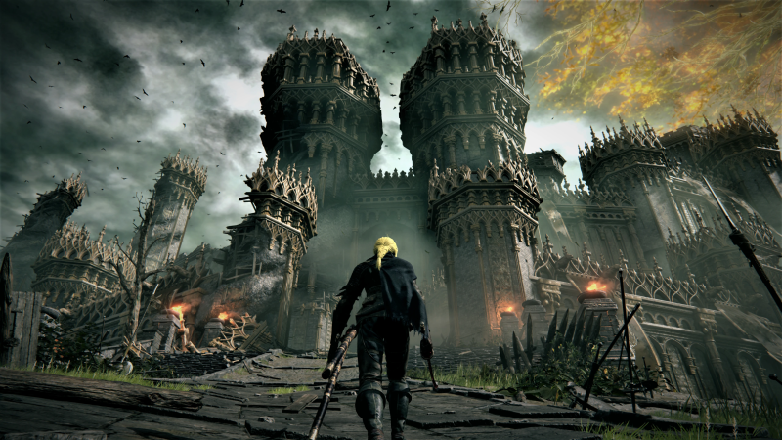
02 PROJECT — 무진기행
무진기행 (霧津紀行)
마을의 저주를 풀기 위해 원념체를 쓰러뜨리고 마을의 수수께끼를 푸는 게임
장르 | 소울라이크 + 턴제 RPG (하이브리드)
플랫폼 | PC / 싱글플레이
담당 역할 | 전투 시스템 기획 (단독)
산출물 | 시스템 정의서 · 3회 발표 · 보스/던전 설계
기간 | 2025.03 ~ 2025.06
도구 | 기획서 · 발표자료 · 레퍼런스 분석
던전 컨셉 — 저주로 뒤틀린 공간(스톰빌 성 / 엘든링)
진성준 · 게임 시스템 기획 포트폴리오
04

Slide 5
02 무진기행 — 핵심 설계
왜 이렇게 설계했는가: 플레이어에게 페이즈를 부여한다
문제
해결
소울라이크의 속도감과 턴제의 전략성을 한 번에?
전통적 '번갈아 공격' 턴제로는 두 장르를 애매하게 접합할 뿐, 둘 다 놓친다.
→
'페이즈' 개념만 차용하고 페이즈는 플레이어에게만 부여.
적은 제약 없이 자기 패턴대로 실시간 행동 →
적의 위협감 + 플레이어의 계획적 자원 운용을 동시에 확보.
1
2
3
페이즈는 플레이어에게만
적은 실시간 패턴
계획 = 재미
공격 페이즈 / 방어 페이즈로 분리
제약 없이 자유 행동 → 소울라이크의 위협감
제한된 에너지 배분이 전략의 핵심
진성준 · 게임 시스템 기획 포트폴리오
05

Slide 6
02 무진기행 — 코어 시스템
공격 페이즈 / 방어 페이즈 · 약점 간파 · 동료 연계
공격 페이즈 ↔ 방어 페이즈
각 페이즈는 고유 에너지를 소모. 소진 시 반대 턴으로 자동 스위치.
스킬마다 위력·코스트가 달라 '무엇에 배분할까'가 전략.
약점 간파 (그로기)
명중할 때마다 방어도가 줄어듦.
적의 방어도 소진 시 증폭된 강공격 → 명중하면 적 기절 + 에너지 모두 회복 + 추가 턴.
동료 연계 공격
패링·약점 간파 등 특정 조건 달성 시 동료가 순간 개입해 추가타/버프.
진성준 · 게임 시스템 기획 포트폴리오
06

Slide 7
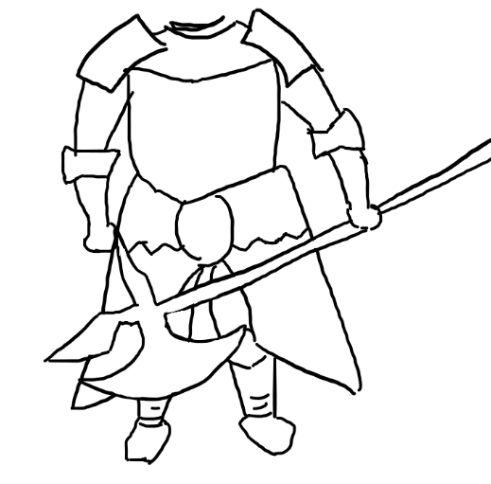
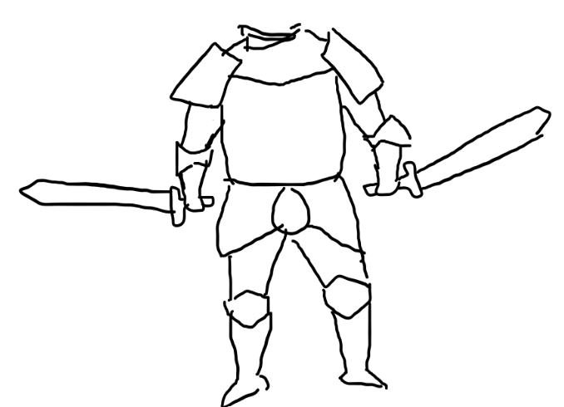
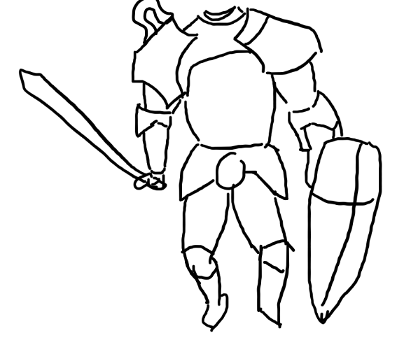
02 무진기행 — 적 설계
학습 곡선: 잡몹 → 중간보스 3종 (가르치는 적)
잡몹은 길잡이·자기효능감 담당(단순 패턴). 중간보스 3종은 '유사 착장·유사 패턴'으로 방어/공격 타이밍을 가르치는 학습의 장.
창 기사
쌍검 기사
방패 기사
긴 사거리 + 후딜레이 강공격
연속 공격 · 빠른 템포
방어·막기 · 반격 유도
설계 의도 후딜레이가 큰 공격일수록 공격 창을 넓게 → 타이밍을 '암시'. 피격 시 반격 패턴으로 전환해 무지성 공격을 억제.
진성준 · 게임 시스템 기획 포트폴리오
07

Slide 8
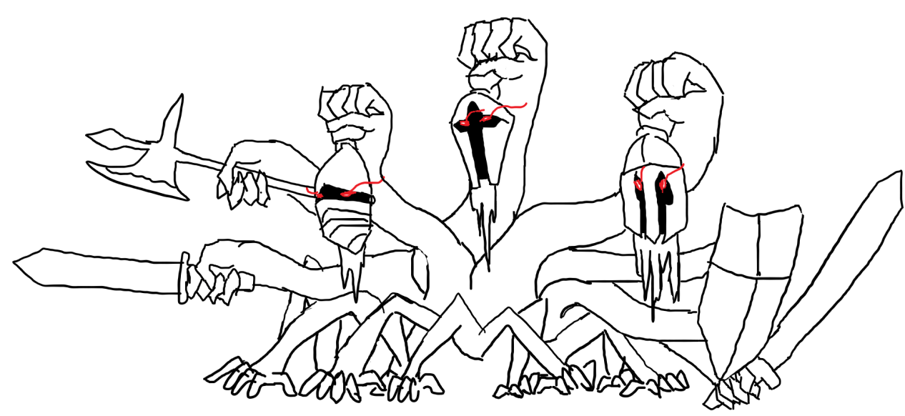
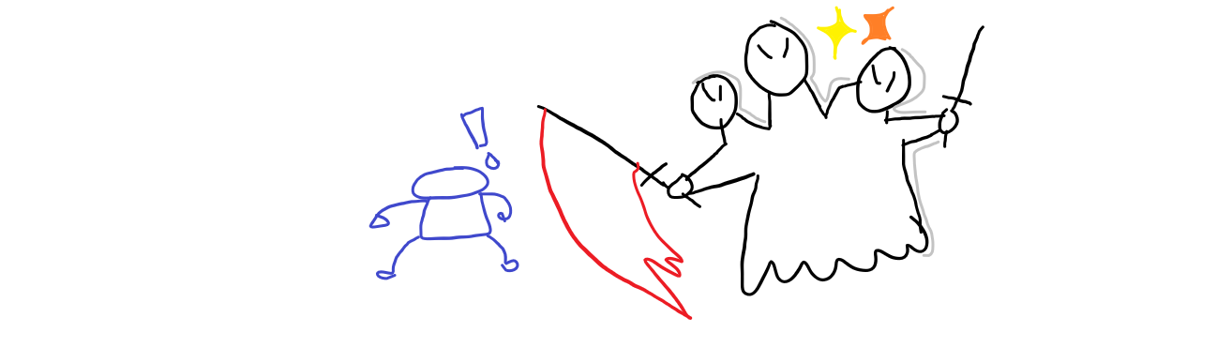
02 무진기행 — 보스전
학습의 검증: 패턴 융합 + 마지막 패턴의 신호
정형화 + 변속
패턴을 무작위 순서로 돌리되 '다음 순서'는 예측 가능하게. 대신 공격 템포에 변속(빠름/느림 이지선다)을 걸어 심리전 유발 → 반복 트라이의 지루함 상쇄.
보스 '떠도는 머리' — 세 중간보스의 머리를 쥔 그림자 괴물
다중 패턴 & 마지막 신호
세 중간보스의 패턴을 모두 구사
→ 플레이어는 학습한 타이밍으로 대응
보스는 패턴 1~3개를 연속 시전 → 언제 끝날지 모름. '마지막 패턴' 때 테두리 발광으로 공격 기회를 명확히 알림.
진성준 · 게임 시스템 기획 포트폴리오
08

Slide 9
02 무진기행 — 정리
모든 시스템은 '플레이어의 경험'에서
공격/방어턴 페이즈 자원
약점 간파(그로기)
제한된 에너지를 어디에 쓸까 — 계획의 재미
꾸준한 명중 → 기절+추가턴의 큰 보상
중간보스 3종
보스 패턴 융합
'이 셋은 비슷하다' → 타이밍 학습의 성취
학습을 실전에서 검증 → 자기효능감
변속·다중패턴
마지막 패턴 신호
심리전·긴장, 반복의 지루함 상쇄
공격할 기회를 알려수는 수단
진성준 · 게임 시스템 기획 포트폴리오
09

Slide 10
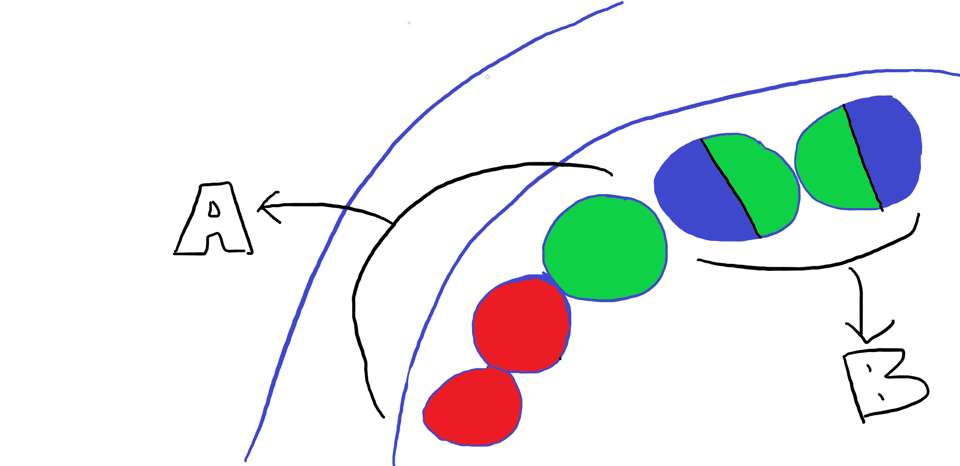
03 PROJECT — ESCAPE
ESCAPE
기억을 잃고 꿈에 갇힌 주인공이 꿈 속 괴물을 쓰러뜨리고 탈출하는 턴제 RPG
장르 | 커맨드 조합 턴제 RPG
핵심 전투 | 5개 구슬에 커맨드를 채워 콤보를 조합해 전투
담당 역할 | 전투·시스템 기획 (단독)
산출물 | 제안서 · 3회 발표
기간 | 2025.09 ~ 2025.12
커맨드를 조합해 콤보를 시전하는 전투 화면
진성준 · 게임 시스템 기획 포트폴리오
10

Slide 11
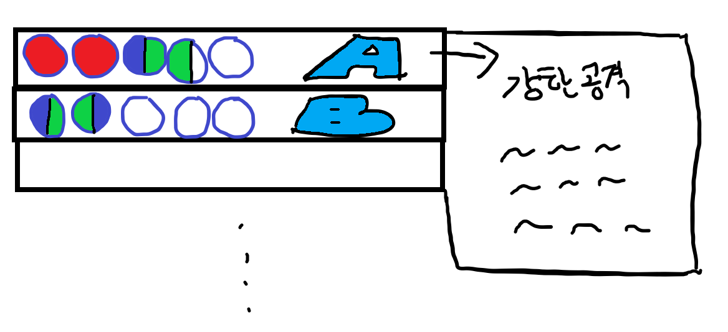
03 ESCAPE — 핵심 전투
커맨드를 조합해 '콤보'를 만든다
5개의 구슬(방향키)에 커맨드를 채워 콤보를 발동. 커맨드는 조합과 연계가 전투의 축이 되도록 설계했다.
2개 이상 커맨드 → 하나의 콤보
기존 특수공격은 한 번에 하나뿐. 콤보는 2개 이상을 묶어 발동 → 콤보 사이의 '연계'를 유도.
예) a로 기름을 뿌리고 → b로 불을 붙인다 / a로 방어력을 깎고 → b로 공격.
콤보 습득
빗나간 입력
필살기
우연히 발견하거나 특정 NPC에게 학습. 전투 중 콤보 리스트로 확인(적용 증강도 표시).
콤보가 아니면 기본 타격 + 유사 콤보를 '?'로 리스트에 추가 → 탐색의 힌트.
'할 수 있어' 포인트 10을 모으면 필살기 시전 가능.
진성준 · 게임 시스템 기획 포트폴리오
11

Slide 12
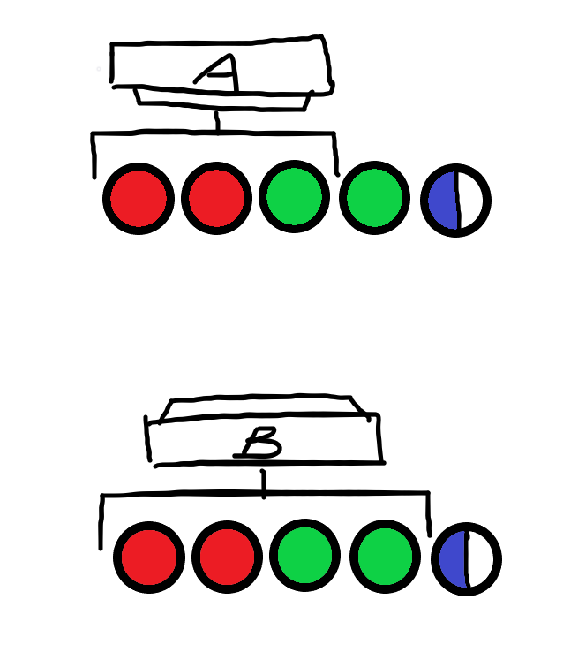

03 ESCAPE — 핵심 전투
커맨드 구슬 채우기 규칙
방향키 입력에 따라 서로 다른 양의 구슬이 채워지고, 한 턴에 최대 5개의 구슬을 사용한다.
← 강 --> ● ●
↑ 중 --> ●
→ 약 --> ◐
위와 같이 공격에 따라 구슬이 할당된다
후보가 여럿일 때
옆 리스트 박스에 후보들이 표시
→ Tab으로 후보 전환
→ 확정 키로 발동 콤보 확정
강공격 1, 중공격2, 약공격1을 할당했을 시 위와 같은 상태가 된다
왼쪽부터 등록된 패턴과 대조, 매치되면 특수공격으로 변환 / 매치 안 되면 개별 공격
진성준 · 게임 시스템 기획 포트폴리오
13

Slide 13
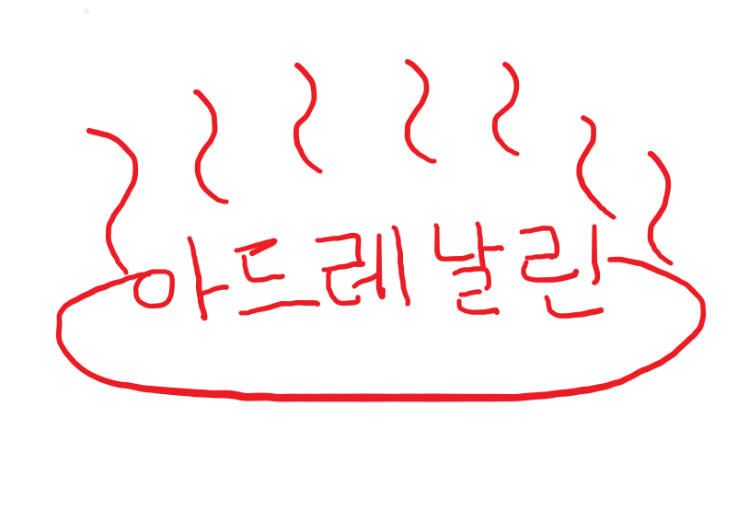
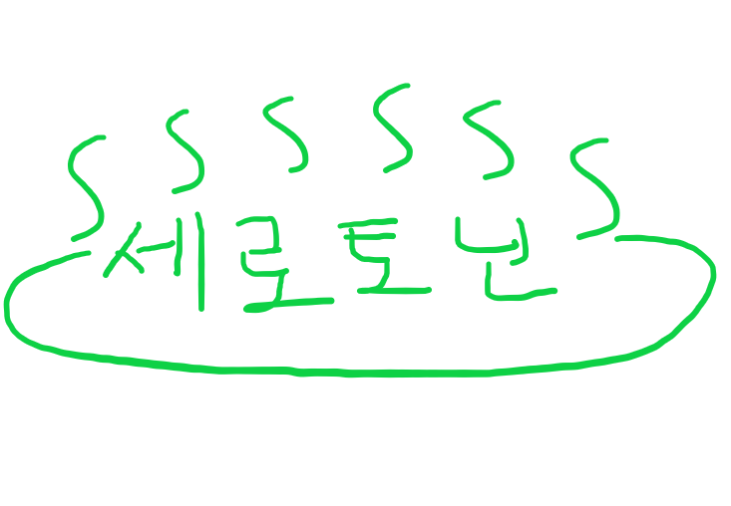
03 ESCAPE — 핵심 전투
환경이 전투를 바꾸고, 던전마다 테마가 다르다
맵 기믹 — 환경이 콤보·스트레스를 바꾼다
던전 = 각기 다른 '꿈' 테마
맵에 따라 약/중/강 공격 콤보의 위력이 달라진다
같은 콤보도 맵마다 다른 판단을 요구.
꿈 속 세계라 던전마다 세계관·기믹·적이 전혀 다르다.
아래는 잡몹→엘리트→보스의 학습 완충 구조를 설계·시연하였다.
아드레날린맵: 강공격↑
세로토닌맵: 중공격↓
던전 예시 — 우울증 테마 (여러 던전 중 하나)
잡몹
→
엘리트
→
보스
길잡이 · 자기효능감
난이도 완충 · 보스 패턴 예고
학습한 대응의 검증
진성준 · 게임 시스템 기획 포트폴리오
14

Slide 14
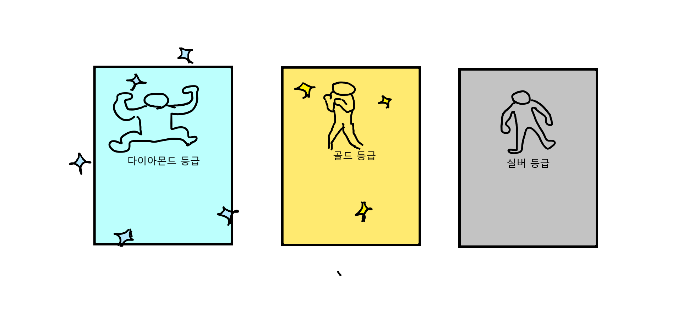
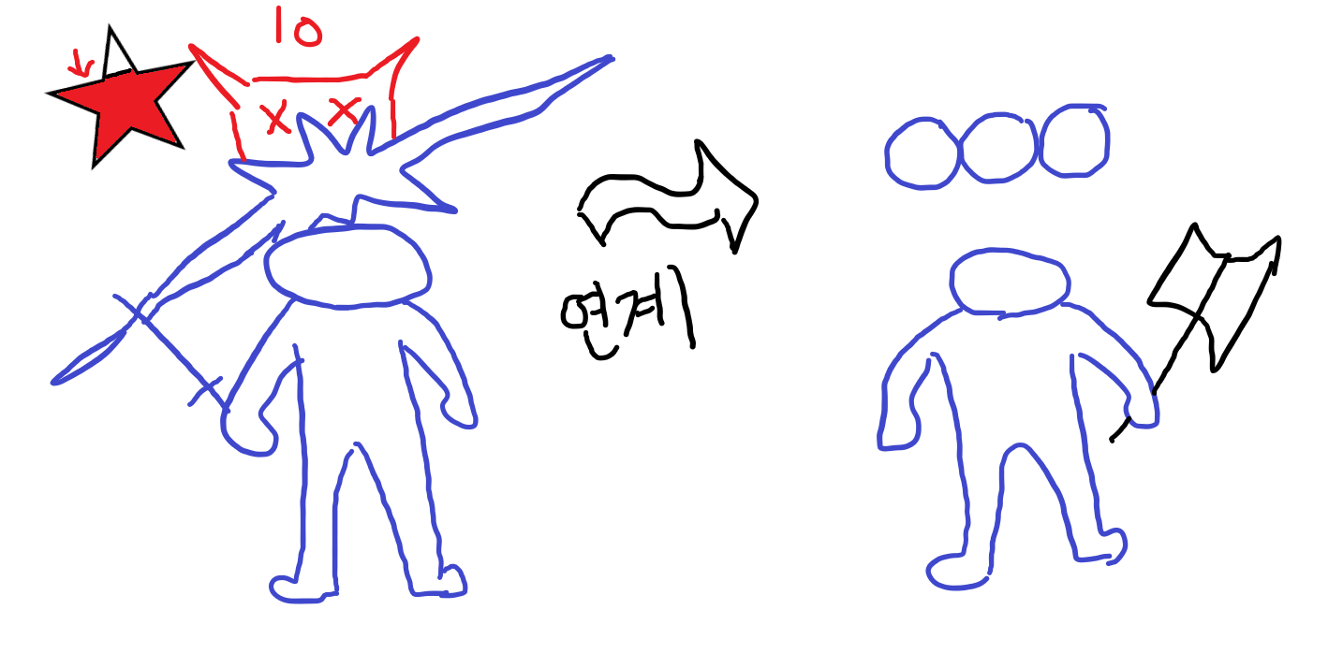
03 ESCAPE — 성장 & 협력
증강으로 콤보를 키우고, 동료와 연계한다
증강 (Augment)
동료 연계 공격
레시피를 주우면 콤보에 증강이 부착된다.
실버 · 골드 · 다이아 등급 — 높을수록 강한 효과.
'특정 콤보', '특정 커맨드 포함' 등 적용 조건이 포괄적. 같은 스킬에 2개 이상 보유 시 골라 장착.
커맨드 공격 중 좌/우 방향키로 동료 연계 발동.
동료의 연계에도 커맨드 입력이 가능 — 적 특성에 맞춰 다른 콤보 활용.
단, 구슬을 5개 온전히 주지 않아(적게 부여) 남발을 막고 리스크·리턴을 조절.
진성준 · 게임 시스템 기획 포트폴리오
12

Slide 15
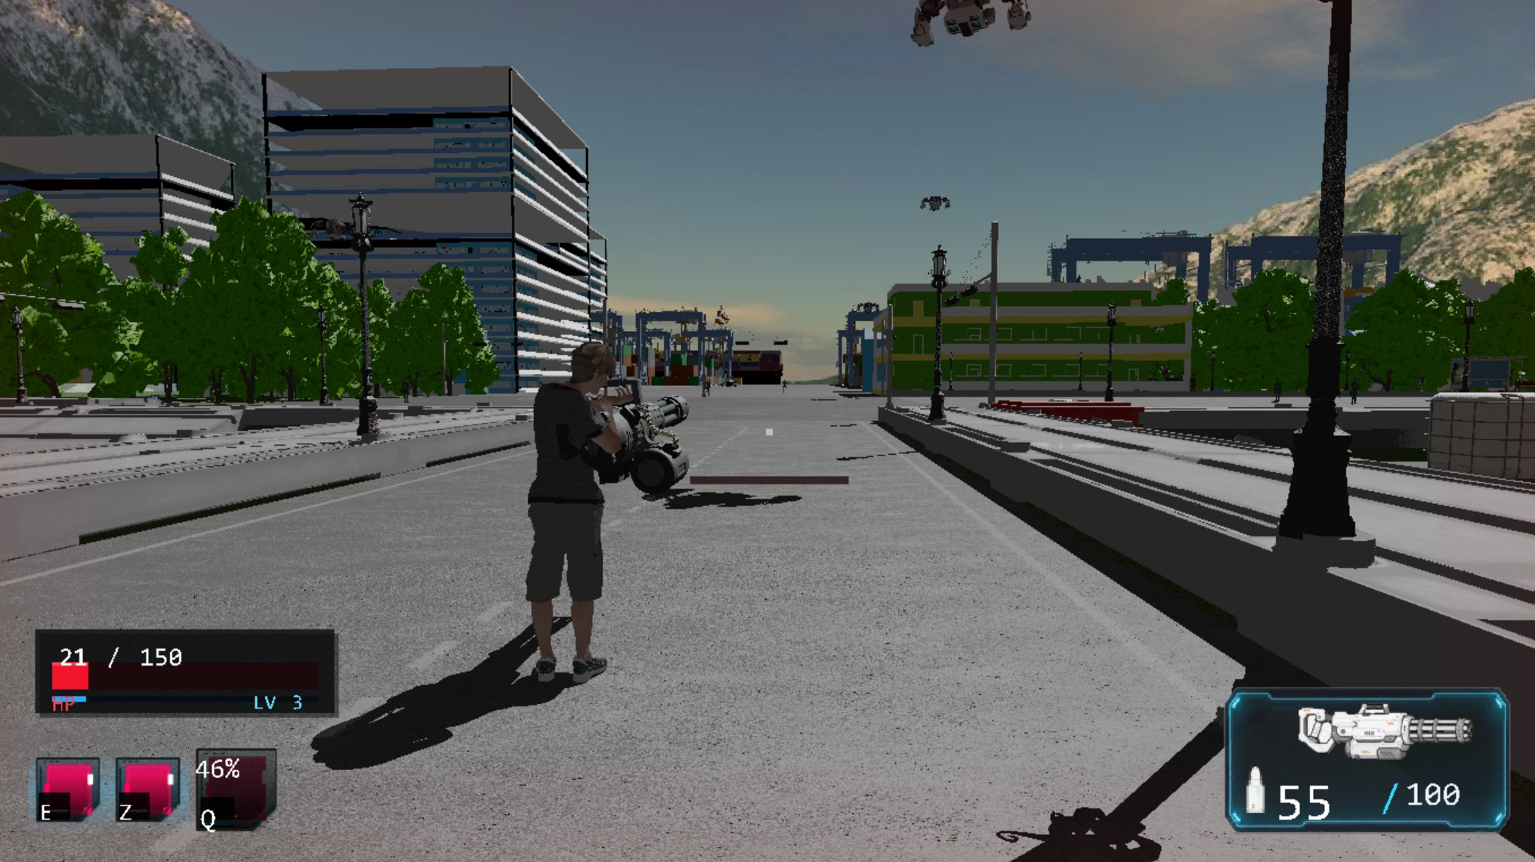
04 PROJECT — PulseCity
PulseCity
근미래 현대 도시를 배경으로, 용병이 되어 의뢰를 해결하고 던전을 공략하는 3D 온라인 액션 RPG
3D
온라인 멀티플레이
액션
현대 도시 배경
장르 | 3D 온라인 액션 RPG · 슈터
시점 · 조작 | 3인칭 TPS, 총기 + 스킬 전투
플랫폼 | PC (DX12) / 온라인 멀티플레이
담당 역할 | 기획 + 서버 일부 (3인 팀 · 졸업작품)
수록 범위 | 던전 구조 · 몹 배치 · 직업군 설계
플레이 흐름
실제 플레이 화면 — 오픈 필드
3인칭 총격전, 실시간 파티 플레이
의뢰 수락
→
던전 클리어
→
스토리 진행
경찰 · 기업 · 갱단 · 개인 의뢰
메인 의뢰는 던전 수행 필수
메인스토리를 밀고 엔딩까지
진성준 · 게임 시스템 기획 포트폴리오
15

Slide 16
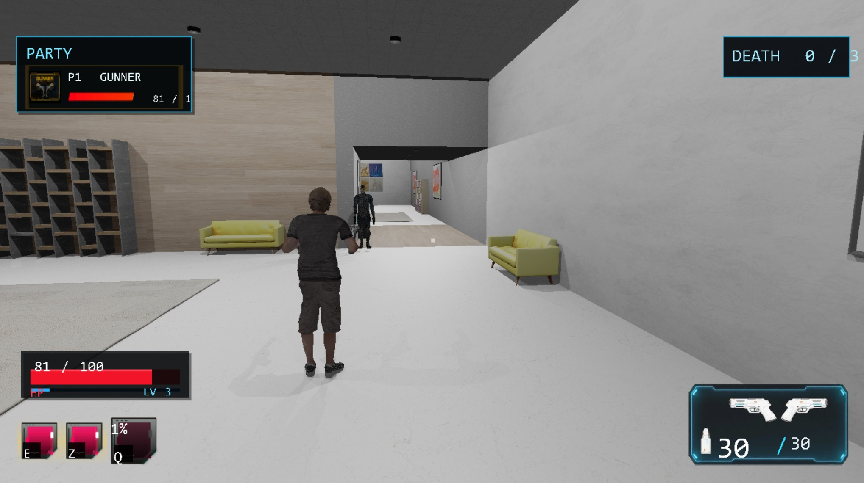
04 PulseCity — 던전 구조
회사 건물 던전: 로비 → 사무실 → 보스방
1
1층 · 로비 — 갈수록 넓어지는 방
입구 → 대기실 → 광장 순으로 공간이 커진다. 좁은 곳에서 트인 곳으로 나아가는 확장감을 준다.
2
2층 · 사무실 — 방마다 다른 전투
방마다 몬스터 배치가 달라 수색하는 재미를 준다. 키 4개를 모아야 보스방 문이 열리고, 가장 넓은 중앙 방은 몬스터가 가장 많은 대신 큰 보상이 있다.
3
보스방 — 코어 3개를 부수고 보스 공략
넓은 단일 방, 벽면 전체를 차지하는 거대한 고정형 보스. 코어 3개를 모두 파괴해야 보스에게 피해를 줄 수 있다.
실제 던전 내부 화면 — 1층 로비 구역
설계 의도 공간이 넓어질수록 전투 규모도 함께 커지게 해, 로비에서 보스방까지 긴장감이 쌓이는 흐름을 만들었다.
진성준 · 게임 시스템 기획 포트폴리오
16

Slide 17
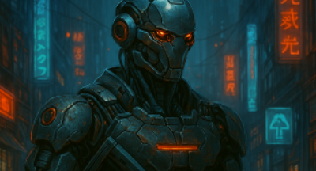
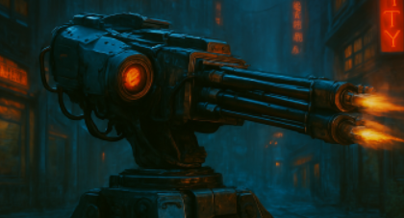
04 PulseCity — 몹 배치
방마다 다른 몹 구성으로 전투에 변화를 준다
구역 | 몹 구성 | 배치 의도
1층 입구 · 대기실 | 경호로봇 ×4 → 경호로봇 x 4 | 첫 전투
1층 광장 | 경호로봇 ×4 · 터렛 ×3 | 1층 최대 규모의 전투
2층 키1·키4 방 | 경호로봇 ×3 경호로봇 ×2 · 터렛 ×1 | 일반 몹의 조합이 방마다 다르다
2층 키2·키3 방 | 터렛 x 3 경호로봇 x 1 터렛 x 2 | 일반 몹의 조합이 방마다 다르다
2층 중앙 방 | 경호로봇 ×4 · 터렛 × 3 | 몹이 가장 많은 방
보스방 앞 | 거대 고정형 보스 ( 포탑 ) | 코어 3개 파괴 후 보스 타격 가능
보스방 | 경호로봇 ×4 → 경호로봇 x 4 | 첫 전투
몬스터 2종
경호로봇
터렛
표준 스탯의 기본 몹 (체력 · 화력 · 속도 중간)
고정형 · 고화력, 재장전 틈을 노려 처치
설계 의도 플레이어는 층의 모든 몬스터를 없애야 다음 층으로 올라갈수있기 때문에 방 마다 요구하는 전투 유형을 달리하였다
진성준 · 게임 시스템 기획 포트폴리오
17

Slide 18
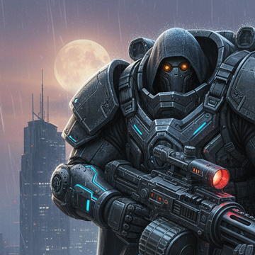
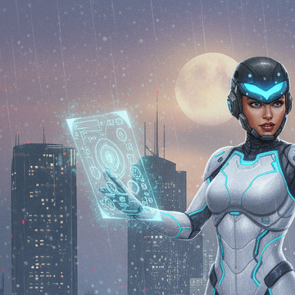
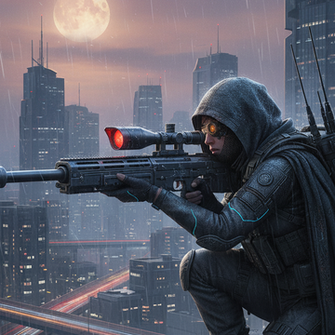
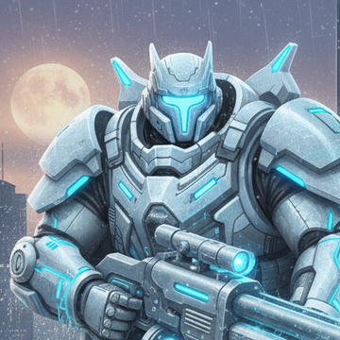
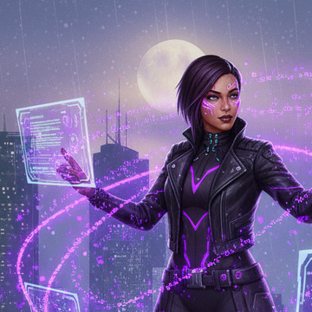
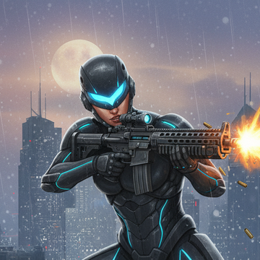
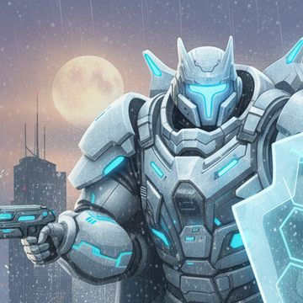

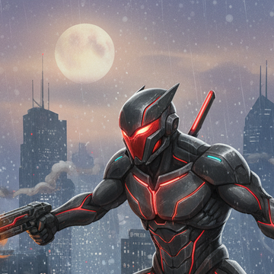
04 PulseCity — 직업군
3개 직업군 · 9개 직업의 역할 설계
돌격군
유틸군
공격군
수동적으로 맞기만 하는 탱커가 아니라, 각자의 '생존 기제'로 최전방을 돌파한다
총기 화력보다 스킬 운용(뇌지컬)으로 전황을 유리하게 만드는 '판 깔기'
스킬 의존도를 낮추고, 에임 · 무빙 등 컨트롤이 곧 전투력이 된다
저거넛 머신건
드론 오퍼레이터 권총
스나이퍼 SR · DMR
열기 게이지를 관리하며 버티는 리스크형 탱커
드론 3기로 아군을 지원하고 전장을 정찰
원거리 정밀 타격으로 한 방의 위력을 노린다
프로스트 가드 샷건
해커 SMG
돌격소총수 소총
얼음 스킬과 패링으로 버티는 근접 탱커
해킹과 홀로그램으로 적을 기만하는 트릭스터
달리며 쏘는 런 앤 건, 중거리 지속딜
이지스 권총 · 방패
투척병 유탄 발사기
쌍권총
기동성을 갖춘 방패 수호자
장판 · 디버프 유탄으로 공간을 지배하는 설계자
근접 순간 화력이 가장 강한 하이 리스크 하이 리턴
설계 의도 직업군마다 플레이어에게 요구하는 능력을 분리했다 — 생존 기제 운용(돌격) · 스킬 판단(유틸) · 에임과 무빙(공격). 에임에 자신이 없어도 스킬 판단으로 활약할 수 있다.
진성준 · 게임 시스템 기획 포트폴리오
18

Slide 19
05 PHILOSOPHY
언제나 플레이어의 경험에서 시작한다
1
2
3
유저의 플레이 예상
학습 곡선 설계
구현을 아는 판단
기능이 아니라 '의도한 플레이어 경험'을 먼저 정의하고 시스템을 거기서 도출
무엇을 가르치고 어디서 검증할지 —
적·난이도를 학습 단계로 구성
서버를 직접 다뤄본 감각으로
'구현 가능한' 기획을 제시
진성준 · 게임 시스템 기획 포트폴리오
19

Slide 20
감사합니다
진성준
010-7770-2108 · wlstjdwns2108@naver.com

